Slide 1

操作系统实验
Operating System Experiment
PPT制作：沙潇
讲解：陈欣鸿

Slide 2
课程安排
（前九周）
第5周 | 配置实验
第6周 | 线程休眠与唤醒
第7周 | 答疑
第8周 | 优先级抢占调度
第9周 | 答疑
第10周 | 优先级捐赠与反转
第11周 | 答疑
第12周 | 多级反馈调度
第13周 | 答疑

Slide 3
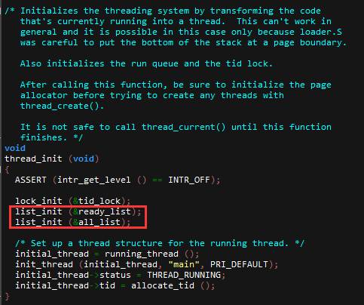
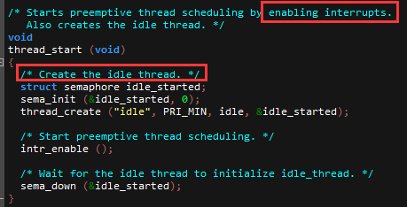
上周问题总结
thread_init, init_thread, thread_create, thread_start

Slide 4

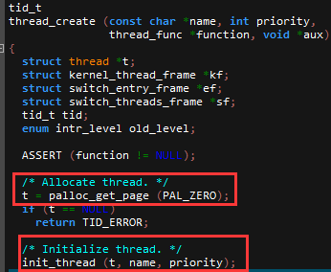

上周问题总结
thread_init, init_thread, thread_create, thread_start

Slide 5
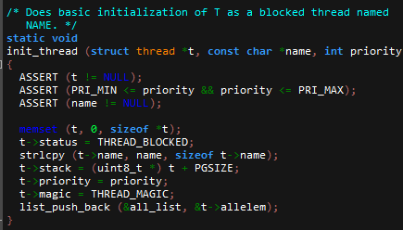
上周问题总结
thread_init, init_thread, thread_create, thread_start

Slide 6
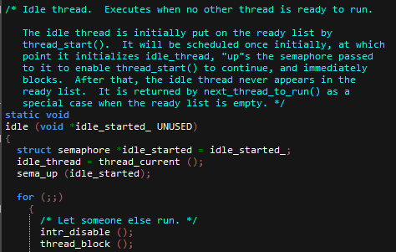
上周问题总结
idle_thread
自行在 test 文件添加 msg 语句
不看群 / 不看PPT / 不听课 / 不认真看代码

Slide 7
实验2：优先级抢占调度
Tasks：
1. 上次实验，我们完成了优先级调度。优先级调度的关键在于保证优先级最高的线程如果就绪则应该优先调度之。
2. 为了提高系统的实时响应特性，考虑以下情况：在某个正在CPU中运行的线程发生优先级变化时，操作系统需要判断这个线程修改后的优先级是不是当前最大的优先级。如果不是，则要调度当前最高优先级的线程进入CPU中运行，也就是抢占调度。
3. 同时，考虑刚刚创建的新线程的优先级，若一个线程创建了一个子线程，若子线程优先级较高，子线程需优先调度。

Slide 8
相关文件
pintos/src/threads目录：
thread.h, thread.c
Pintos/src/lib目录：
需要阅读相关结构体以及函数。

Slide 9
优先级更改

Slide 10
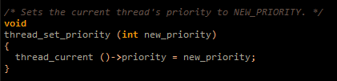
实验相关：优先级更改
Thread.c 里面已经实现了优先级更改的函数（thread_set_priority）了：
可以看到，操作系统只是把当前运行的线程的优先级的值改了，并没有做其他事情

Slide 11
目标及解决方向
1. 通过重新设计 thread_set_priority() 函数，每次修改当前线程的优先级，检测新优先级是否小于ready队列中最高优先级的线程的优先级，如果小于，则当前线程让出CPU。
2. 同时，当操作系统创建新线程 thread_create() 函数，操作系统也需要做相应的检测。每一次创建线程，并加入ready队列后，检测这个加入ready队列的线程的优先级是否大于当前线程，若是，则当前线程退出CPU。

Slide 12
思考方向
优先级抢占调度的关键问题是线程的优先级，一旦在当前时刻出现了更高优先级的线程，就应该发生抢占。
抢占这个行为分开了看就是当前正在运行的线程重新回到 ready 队列，让最高优先级的线程进入 cpu 运行。
根据前一次实验的经验，抢占这个行为在 Pintos 里面相当于是什么函数？

Slide 13
注意事项
先阅读源代码和测试的代码。把握线程的整体结构，以后做实验也会轻松一点。
修改前最好备份一下。
pintos中数字越大，优先级越大。
如果需要知道获取某个 list 中最大优先级线程的方法，请仔细看 list.c 和 list.h 文件

Slide 14
修改完代码之后make check：
如果通过了 priority-preempt 和 priority-change 测试，就是修改成功
本次实验还会通过 priority-fifo，最终结果是 16 / 27。

Slide 15
报告要求
1.回答问题：
1）如果没有考虑修改 thread_create 函数的情况，test 能通过吗？如果不能，会出现什么结果（请截图），解释为什么会出现这个结果。
2）用自己的话阐述 Pintos 中的 semaphore 和 lock 的区别和联系
3）考虑优先级抢占调度后，重新分析 alarm-priority 测试
2. 解释 3 个测试
priority-preempt，priority-change，priority-fifo
3.关键代码截图，总结果截图，单个测试结果截图，实验感想

Slide 16

Tips：
本次实验比较简单，但是下一次实验会比较复杂（难度预警！），完成实验的同学，可以预习一下下节实验课的内容（下次的实验需要通过 priority-donate 所有测试以及priority-sema 测试，可以提前分析测试），学习操作系统【优先级反转】的原理。
有同学还没修改主机名

Slide 17
实验报告提交
实验结果图要截到主机名；
截止时间为4月27日（下下周四）晚上23:59:59之前，提交到FTP的对应文件夹；源代码与实验报告(PDF)分开提交，命名格式分别为：
15xxxxxx_姓名拼音_labx_v1.zip
15xxxxxx_姓名拼音_labx_v1.pdf
压缩包应至少包括：
thread.h, thread.c
FTP地址：ftp://my.ss.sysu.edu.cn/~ryh
匿名上传即可
迟交的实验报告每迟交一周就在原等级上降一级，最多降到D，因此希望大家都能够按时提交，拒绝拖延；

Slide 18
实验报告评分参考标准
评分项 | 分值
样例分析 | 30%
实验思路与代码流程 | 30%
伪代码 | 15%
问答 | 15%
排版 | 10%

Slide 19
抄袭怎么办
如果发现明显抄袭网上的代码但是没有标注引用，则等级无论原本多少统一降为D；
如果发现抄袭往届师兄师姐的报告/代码，则报告直接零分；
如果发现抄袭同学报告/代码，则双方均直接零分；
PS. 将抄袭单独拿出来说是为了引起大家的重视，我们对抄袭的态度还是很明确的，一经发现，按上述三条规矩办事，没有说情的余地，希望大家坚守原则，拒绝抄袭！

Slide 20
验收说明
验收的流程：
1、展示实验结果； 2、解释实验原理；
3、解释代码流程； 4、提问一些问题；
验收的平均时长为4-5分钟，要求言简意赅，准确清晰而又快速地阐述自己的答案；
验收的评分标准：
验收的目的在于验证是否抄袭，对于这次实验，仅包含通过与不通过两个级别，但是如果有特别优秀的情况，则根据验收的情况对实验报告的分数进行酌情加分。

Slide 21
验收说明
关于补验收：
如果验收并没有通过，或者未完成实验，之后的所有课时都可以补验收，前提是不会影响到正常课程安排。
补验收会影响最终该次实验的得分。
验收期间，不要找 TA 询问问题，避免耽搁验收进度，有问题私下再问，利用好答疑课的当面交流问题机会。

Slide 22
THANKS

